Slide 1


Idealis, Duwo, SSHu, Stadwonen, Vestide, Wonenbreburg, Lefier, SLS Wonen
en
OnlineHuisrekening.nl
xx maand 2011
Utrecht

Slide 2


Ja, ik wil meer weten!

Slide 3
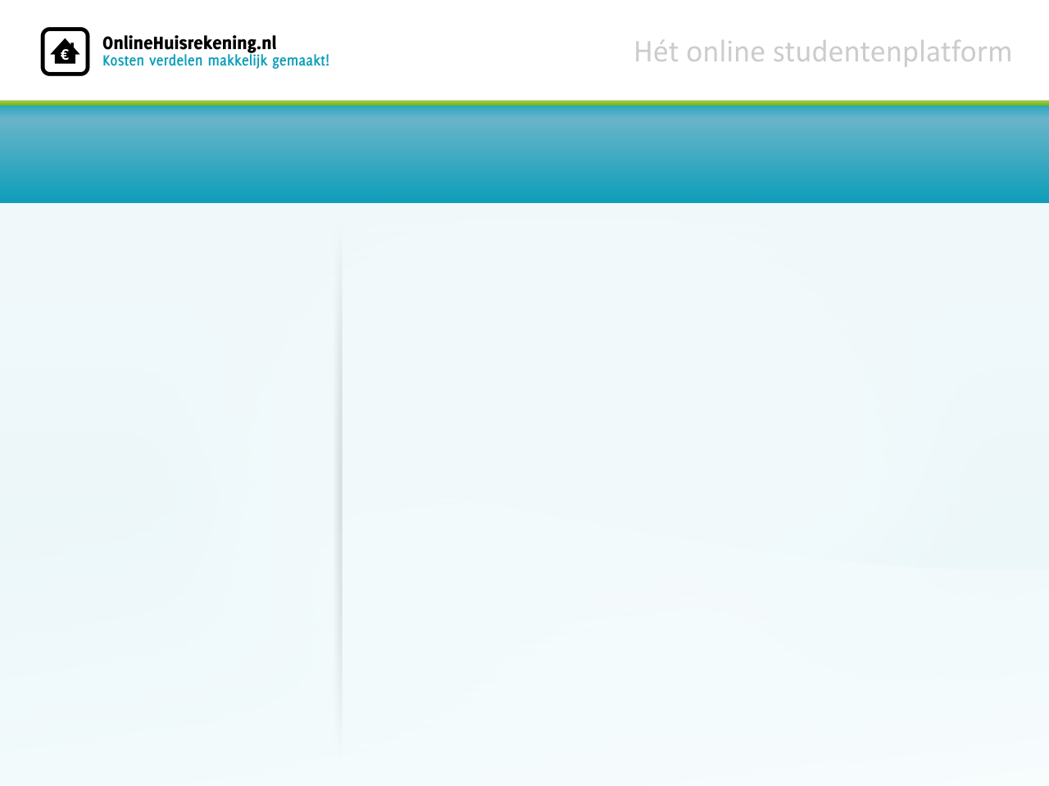
OH – Introductie
Update
Uitdagingen
Samenwerking
Update: Nieuwe versie + nieuwe functionaliteiten
Contact met huisvesters Wie hebben we gesproken

Slide 4
Welke uitdagingen spelen er?
Update
Uitdagingen
Samenwerking
Bereiken/Informeren van studenten
Feedback ontvangen van studenten
Geschillen voorkomen
Extra service aanbieden
Meer…
Opsomming / Bewijzen van findings uit gesprekken.

Slide 5
Hoe kunnen we samenwerken?
Update
Uitdagingen
Samenwerking
Bereiken van studenten via nieuwe wegen
Uitleggen wat we gevonden hebben bij “alle” huisvesters. Nieuwe manier van communiceren noodzakelijk daarom OHR!
Wat maakt OHR beter in communicatie naar de Student?
VOORAL WAT HET KAN ZIJN MET MEDEWERKING! Met oog op aantal gebruikers

Slide 6
Groot voordeel: OH inzetten als middel om meer terugkerende bezoekers te trekken: huurders beter geinformeerd

Slide 7
Hoe kunnen we samenwerken?
Update
Uitdagingen
Samenwerking
Lange termijn (Q3 2011)
OnlineHuisrekening.nl
White-labeling
OH via eigen URL
Gebaseerd op huisstijl Huisvester
Specifieke functionaliteiten mogelijk
5
Peilingen
  Snelle feedback
  Richten op specifieke subgroepen

Slide 8
Bedankt!
Uw vragen?
Ja, ik wil partner worden!

